Slide 1
Git分支管理和规范

Slide 2
01.
Git-使用中的一些问题
02.
Git分支管理的场景工作流程
03.
分支管理案例

Slide 3
Git使用问题
01
分布式版本管理工具

Slide 4
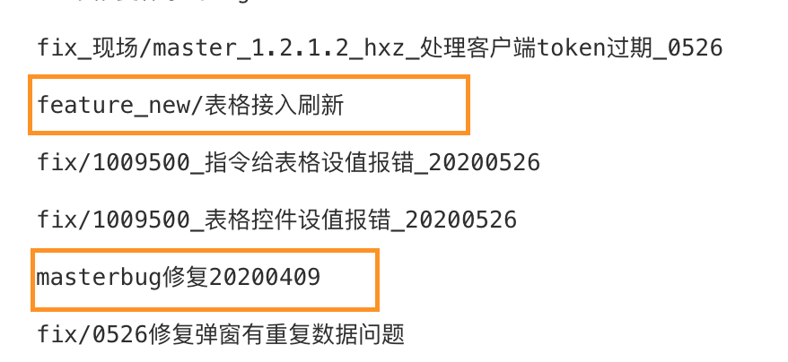
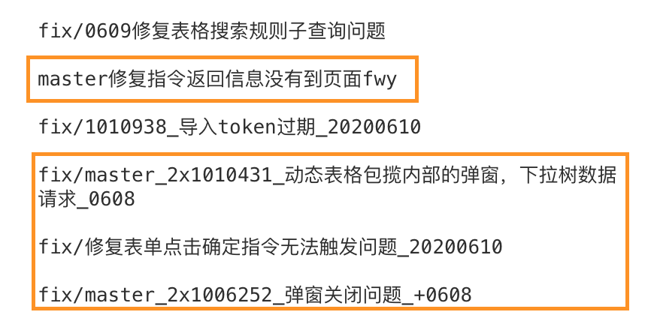
存在的问题
问题一
分支管理较为混乱

Slide 5
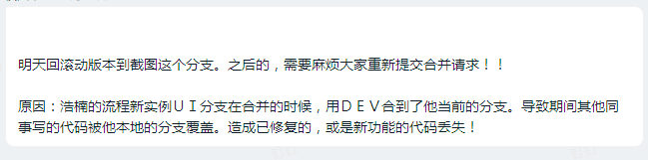


存在的问题
问题二
提交合并流程不规范，导致出错

Slide 6
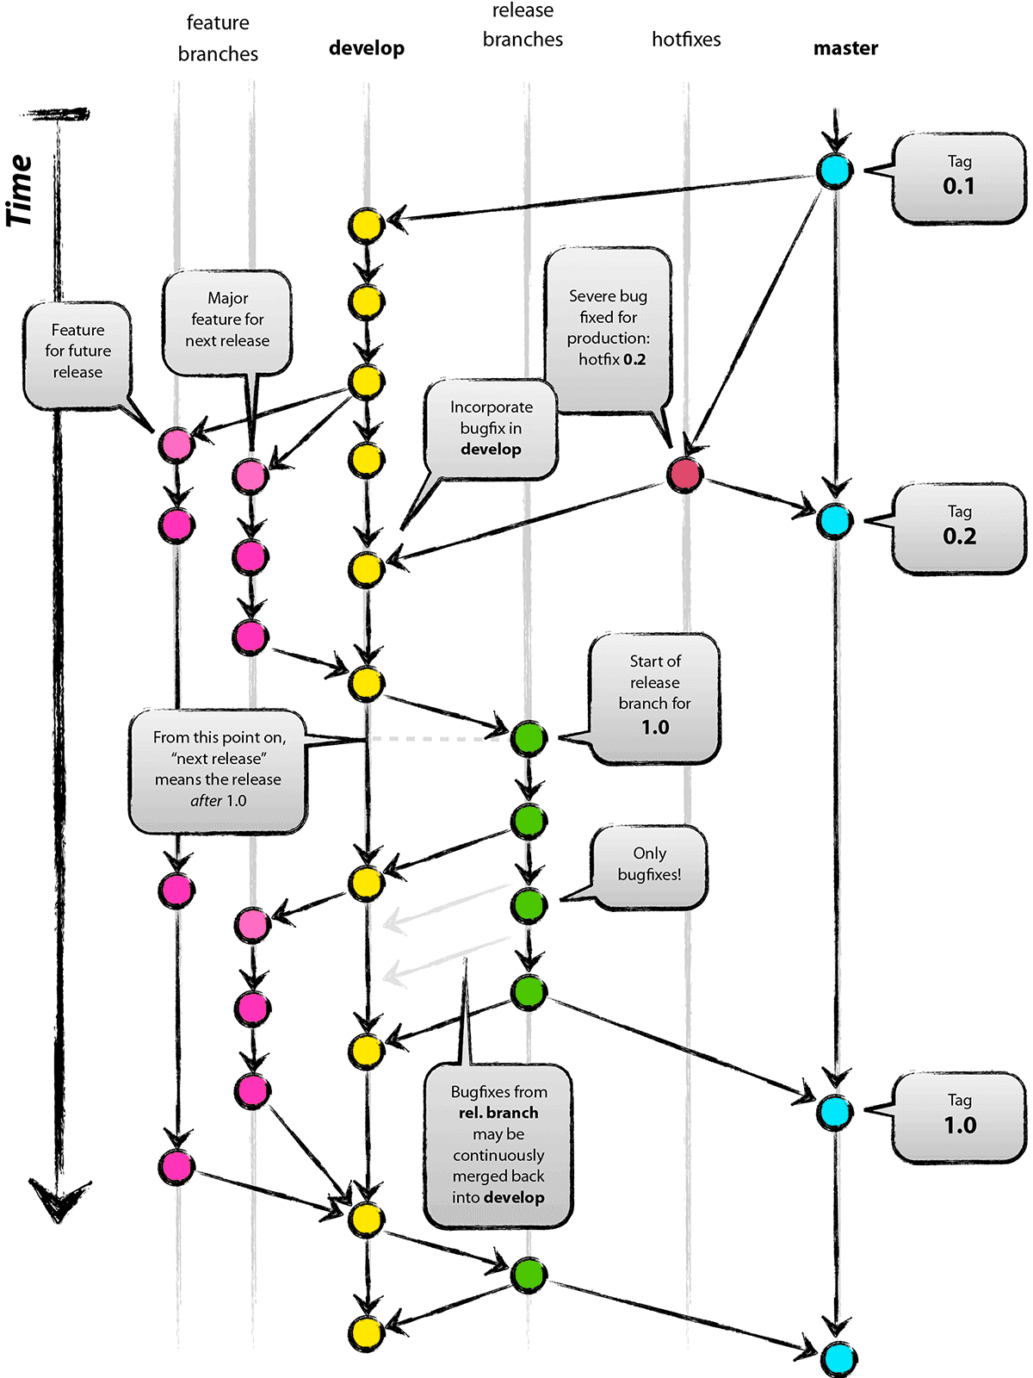
GitFlow流程

Slide 7
分支的类型
1
master分支（主分支）： 常在的稳定分支
2
develop分支（开发分支）： 常在的开发分支，保持最新
3
release分支（发布分支）：发布时使用，使用后删除
4
feature分支（功能开发分支）：从develop拉出，功能完成后合并回
develop分支
5
hotfix分支（热修复分支）：从master拉出，发布后保持develop的
更新

Slide 8
分支管理场景
02
功能开发，发布，修复bug

Slide 9
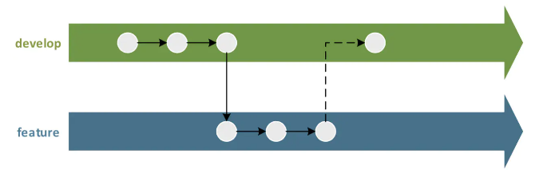
开发新功能

Slide 10
开发新功能
第一步
从远端develop拉取feature分支
规范一
统一放在feature目录下面，具体的分支命名可以是发布窗口日期
或者是开发的功能名称：20200618 、 huaxia2.0
规范二
feature-分支创建日期-新特性关键字 ，例如:
‘feature-20200618-huaxia2.0’

Slide 11
开发新功能
第二步
在本地checkout feature分支，开发完成提交，提交文案规范：
feat：新功能
fix：修补bug
docs：修改文档
style：样式修改
test：增加测试功能
例如：”feat: 华夏智能识别播放器 “

Slide 12
开发新功能
第三步
将feature分支合并到develop，最后删除feature分支（发布完成之后）

Slide 13
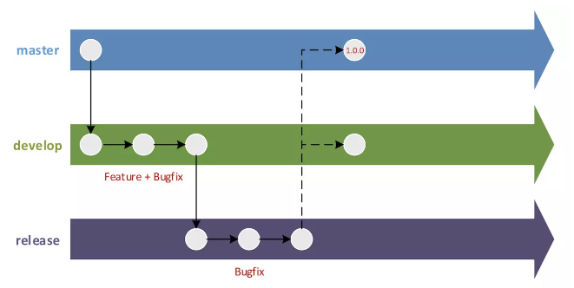
发布功能

Slide 14
发布功能
第一步
测试完成确认之后，则创建 release 分支(发布分支)
命名规范
release-分支创建日期-待发布版本号 ，例如:
release-20200618-v1.0.0
第二步
release在预发布环境（模拟线上环境），进行环境测试

Slide 15
发布功能
第三步
对于测试bug的修改
方案一
在 release 分支上修复 Bug，不允许提交任何新特性
（便捷，有风险）
方案二
在feature分支上完成修改，再次完成合并->develop分支 -> 合并到
release分支（繁琐）

Slide 16
发布功能
第四步
发布版本，在 master 分支上创建标签，命名规则:tag-日期-版本，
例如:tag-20200618-v1.0.0
第五步
删除release分支

Slide 17
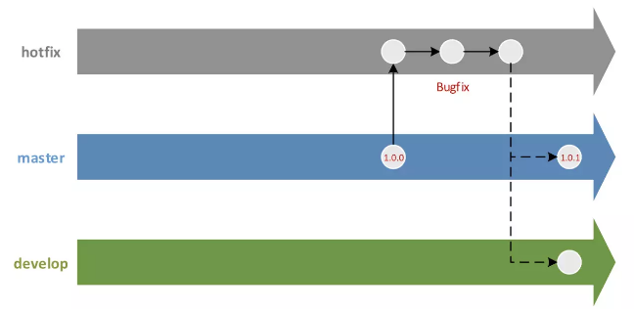
修复紧急bug

Slide 18
修复紧急bug
第一步
从 master 分支某个 tag 上创建一个 hotfix 分支(热修复分支)，
命名规则:hotfix-分支创建日期-待发布版本号，
例如:hotfix-20200619-v1.0.1
第二步
修复bug，提交文案规范： hotfix: 偶尔闪退问题

Slide 19
修复紧急bug
第三步
将 hotfix 分支同时合并到 master 与 develop 分支
第四步
在 master 分支上创建标签
第五步
删除hotfix分支

Slide 20
分支管理案例
03
基于真实业务场景的问题

Slide 21
案例一
案例一
企业微信项目，因为分1、2期进行开发的。2期已经上马了，
然而1期还有些要补充的功能。那分支如何管理？
方案
在master分支上打上1期的tag，Develop继续2期的开发，1期的
功能，以hotfix的形式开发，发布完成之后在合并回Dev分支

Slide 22
案例二
案例二
一个星期之前在develop拉取的feature分支，完成开发，将feature分支
合并到Develop，有冲突，没有处理，就直接提交了。
防范
从Develop拉取了一个feature分支，完成开发之后，将Develop分支合并到feature分支，解决完冲突，再合并回develop

Slide 23
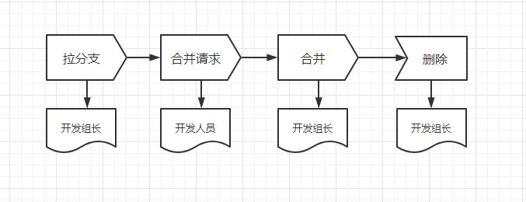
节点权限和职责
拉分支
开发组长，明确分支对应的功能和修改
合并请求
组员发起合并请求
合并
开发组长完成合并，若有冲突，要配合组员一起修改完冲突
删除
开发组长确认功能上线没问题，删除分支

